Slide 1
William Stallings Komunikasi Data Dan Komputer Edisi 7
Bab 16
Kecepatan tinggi LANS

Slide 2
Perkenalan
Cakupan teknologi :
Kecepatan dan Gigabit Ethernet
Saluran Serat
Kecepatan tinggi LANS tanpa kabel

Slide 3
Mengapa LANS Kecepatan tinggi?
Kantor LANS digunakan untuk menyediakan koneksi dasar
  Menghubungkan PCS dan terminal ke mainframe dan midrange sistem yang menjalankan aplikasi perusahaan
  Sediakan workgroup konektifitas pada tingkatan per departemen
  Lalu lintas pola cahaya
    Penekanan pada file yang dipindahkan dan pos elektronik
Kecepatan dan kekuatan PCS telah bangkit
  Graphics-Intensive Aplikasi dan GUIS
Organisasi MIS mengenali LANS sebagaisesuatu yang penting
  Mulai dengan client/server menghitung
    Sekarang arsitektur dominan dalam lingkungan bisnis
    Intranetworks
    Perpindahan yang sering dari data bervolume besar

Slide 4
Aplikasi Menuntut LANs Berkecepatan tinggi
Server yang dipusatkan bertani
  Pemakai memerlukan sejumlah data yang sangat besar dari berbagai server pusat
  E.G. Warna yang diterbitkan
    Server berisi sepuluh gigabytes data gambar
    Download Bagi imaging stasiun-kerja
Kekuatan workgroups
Sejumlah kecil kerja sama para pemakai
  Gambar file data raksasa(masive) ke seberang jaringan
  E.G. Kelompok Pengembangan software yang menguji versi perangkat lunak baru atau desain computer-aided menjalankan simulasi
Tulang punggung lokal kecepatan tinggi
  Permintaan Pengolahan tumbuh
  LANS berkembang biak pada lokasi
  Interkoneksi kecepatan tinggi adalah perlu

Slide 5
Ethernet (CSMA/CD)
Pengangkut Merasakan Berbagai Akses dengan Pendeteksian Benturan
Xerox- Ethernet
IEEE 802.3

Slide 6
IEEE802.3 Kendali Akses Medium
Akses Acak
  Stasiun mengakses medium secara acak
Perkelahian
  Stasiun diisi untuk waktu padamedium

Slide 7
ALOHA
Radio Paket
Pada saat stasiun mempunyai bingkai,ini dikirimkan
Stasiun mendengarkan ( untuk perjalanan max waktu pulang pergi)plus kenaikan kecil
Jika ACK, bagus. Jika tidak, dipancarkan kembali
Jika tidak ada ACK setelah transmisi diulangi, menyerah
Urutan Cek Bingkai ( seperti di HDLC)
Jika bingkai OK dan alamat cocok dengan penerima, mengirimkan ACK
Bingkai mungkin dirusakkan oleh noise atau oleh stasiun lain memancarkan pada waktu yang sama ( benturan)
Kebanyakan tumpang-tindih bingkai menyebabkan benturan
Max Pemanfaatan 18%

Slide 8
ALOHA Yang dimasukkan
Waktu pada slot yang seragam sama dengan waktu transmisi bingkai
Memerlukan jam pusat (atau mekanisme sync yang lain)
Transmisi mulai dari batas slot
Bingkai yang manapun luput/kehilangan atau tumpang-tindih secara total
Max Pemanfaatan 37%

Slide 9
CSMA
Propagasi waktu sangat sedikit dibanding waktu transmisi
Semua stasiun mengetahui bahwa suatu transmisi telah dimulai hampir dengan seketika
Pertama dengarkan untuk medium jelas bersih (pengangkut merasakan)
Jika medium kosong, memancarkan
Jika dua stasiun start pada saat yang bersamaan, terjadi benturan
Nunggu waktu layak ( perjalanan pulang pergi ACK perkelahian lebih)
Tidak ada ACK kemudian memancarkan kembali
Max Pemanfaatan tergantung pada waktu propagasi ( panjangnya medium) dan membingkai panjangnya
  Bingkai lebih panjang dan propagasi lebih pendek memberi pemanfaatan lebih baik

Slide 10
Nonpersistent CSMA
Jika medium adalah kosong, memancarkan; cara lainnya, lanjut ke 2
Jika medium sibuk, menunggu sejumlah waktu gambaran dari distribusi kemungkinan (penundaan transmisi kembali) dan ulangi 1
  Keterlambatan acak mengurangi kemungkinan benturan
    Pertimbangkan dua stasiun menjadi siap untuk memancarkan pada waktu sama
      Pada saat transmisi lain sedang dalam proses
    Jika kedua stasiun menunda waktu sama sebelum mengerjakan secara beranting, keduanya akan mencoba untuk memancarkan pada waktu sama
  Kapasitas disia-siakan sebab medium akan tinggal kosong mengikuti akhir transmisi
    Sekalipun satu atau lebih stasiun yang menunggu
  Nonpersistent Stasiun yang segan

Slide 11
1-PERSISTENT CSMA
Untuk menghindari waktu saluran kosong, 1-persistent protokol digunakan
Stasiun yang mengharapkan untuk memancarkan mendengarkan dan mematuhi berikut:
  Jika medium kosong, memancarkan; cara lainnya, lanjut ke langkah 2
  Jika medium sibuk, mendengarkan sampai kosong; kemudian memancarkan dengan seketika
1-persistent stasiun egois
Jika dua atau lebih setasiun yang menunggu, dapat menjamin adanya benturan
  Dapat disortir setelah benturan

Slide 12
P-persistent CSMA
Kompromi itu mencoba untuk mengurangi benturan
  Seperti nonpersistent
Dan mengurangi waktu kosong
  Seperti 1-Persistent
Aturan:
  Jika medium kosong, memancarkan dengan kemungkinan p, dan menunda sekali unit dengan kemungkinan ( 1– p)
    Unit Waktu [yang] yang secara khas perkembangbiakan maksimum menunda
  Jika medium sibuk, mendengarkan sampai kosong dan mengulangi langkah 1
  Jika transmisi di/tertunda sekali unit, mengulangi langkah 1
Apa yang dimaksud dengan nilai yang efektif p?

Slide 13
Besarnya nilai p?
Hindari ketidakstabilan di bawah muatan berat
n penantian setasiun untuk pengiriman
Akhir transmisi, mengharapkan jumlah stasiun percobaan untuk memancarkan adalah jumlah kemungkinan waktu stasiun siap memancarkan
  np
Jika np> 1 pada rata-rata akan ada suatu benturan
Usaha yang diulangi untuk memancarkan hampir menjamin lebih banyak benturan
Pengerjaan secara beranting bersaing dengan transmisi baru
Secepatnya, semua stasiun berusaha untuk mengirimkan
Benturan berlanjut; nol throughput
Maka np< 1 untuk puncak yang diharapkan n
  Jika muatan berat yang diharapkan, p kecil
Bagaimanapun, jika p dibuat lebih kecil, stasiun menunggu lebih lama
Pada beban rendah, ini memberi keterlambatan sangat lama

Slide 14
Gambar CSMA Di Sini
Perlu di edit Fig.16.1

Slide 15
CSMA/CD
Dengan CSMA, benturan menduduki medium untuk jangka waktu transmisi
Stasiun mendengarkan ketika sedang memancarkan
Jika medium kosong, memancarkan, cara lainnya, ke langkah 2
Jika sibuk, mendengarkan untuk yang kosong, kemudian memancarkan
Jika benturan dideteksi, lompat kemudian berhenti bertransmisi
Setelah lompat, tunggu waktu acak kemudian dimulai dari langkah 1

Slide 16
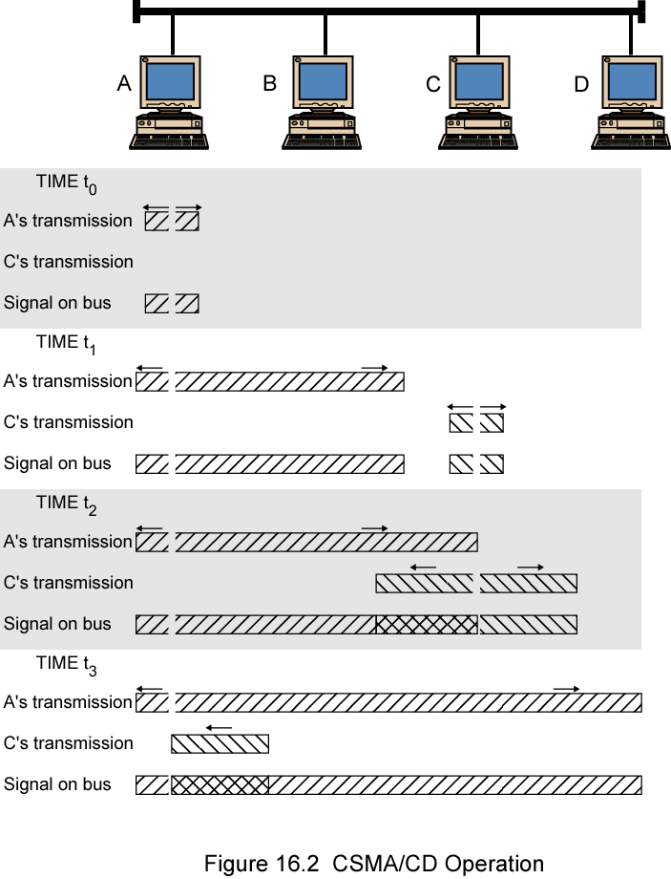
Operasi
CSMA/CD

Slide 17
Algoritma Ketekunan yang mana ?
IEEE 802.3 menggunakan 1-persistent
Baik nonpersistent maupun p-persistent mempunyai permasalahan capaian
1-persistent ( p= 1) nampak lebih tidak stabil dibanding p-persistent
  Ketamakan stasiun
  Tetapi waktu yang disia-siakan dalam kaitan dengan benturan adalah singkat ( jika bingkai lebih panjang waktu propagasi)
  Dengan backoff acak, yang mau tidak mau untuk menabrak pada usaha berikutnya
  Untuk memastikan backoff memelihara stabilitas, IEEE 802.3 dan Ethernet menggunakan backoff bersifat exponen biner

Slide 18
Backoff Bersifat Eksponen Biner
Coba untuk memancarkan berulang-kali jika diulangi benturan
Pertama 10 usaha, harga rata-rata dari penundaan acak menggandakan
Nilai kemudian tinggal yang sama untuk 6 usaha lebih lanjut
Setelah 16 usaha gagal, stasiun menyerah dan melaporkan kesalahan
Seperti peningkatan buntu, stasiun mundur dengan jumlah lebih besar untuk mengurangi kemungkinan benturan.
1-persistent algoritma dengan backoff yang bersifat exponen biner lebih efisien di atas cakupan luas beban
  Beban rendah, 1-Persistence Jaminan Setasiun dapat menangkap saluran sekali ketika kosong
Beban tinggi, sedikitnya sama stabil seperti lain teknik
Backoff Algoritma memberi last-in, first-out efek
Stasiun dengan sedikit benturan memancarkan dulu

Slide 19
Pendeteksian Benturan
Pada baseband bus, benturan menghasilkan voltase isyarat jauh lebih tinggi dibanding isyarat
Benturan mendeteksi jika sinyal kabel lebih besar dari sinyal stasiun tunggal
Sinyal menipis di atas jarak
Jarak Batas ke 500m ( 10Base5) atau 200m ( 10Base2)
Karena pasangan kabel lilit ( star-topology) aktivitas pada port lebih dari satu adalah benturan
Benturan khusus mengakibatkan sinyal

Slide 20
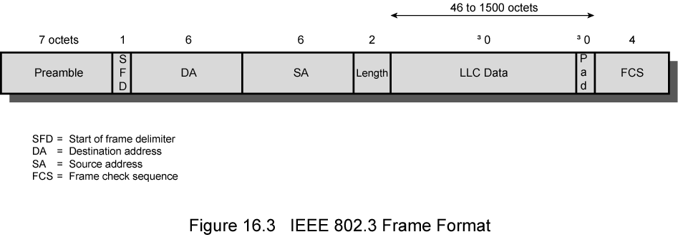
IEEE 802.3 Membingkai Format

Slide 21
10Mbps Specification
(Ethernet)
<data rate><Signaling method><Max segment length>
10Base5 10Base2 10Base-T 10Base-F
Medium Coaxial Coaxial UTP 850nm fiber
Signaling Baseband Baseband Baseband Manchester
Manchester Mancheste Manchester On/Off
Topology Bus Bus Star Star
Nodes 100 30 - 33

Slide 22
100Mbps Ethernet Cepat
Penggunaan IEEE 802.3 MAC protokol dan format bingkai
100BASE-X penggunaan phisik spesifikasi medium dari FDDI
  Dua phisik menghubungkan antar jalur
    Transmisi Dan Resepsi
  100Base-Tx menggunakan STP atau Kucing. 5 UTP
    Mungkin memerlukan kabel baru
  100BASE-FX menggunakan kabel fiber optik
  100BASE-T4 kaleng menggunakan Cat. 3, grade suara UTP
    Menggunakan empat twisted-pair bentuk antar jalur
    Transmisi Data menggunakan tiga pasangan di dalam satu arah pada waktu yang sama
  Star-Wire Topologi
  Serupa Ke 10BASE-T

Slide 23
100Mbps (Ethernet Cepat)
100Base-TX 100Base-FX 100Base-T4
2pair,STP 2pair,Cat 5 UTP 2 optical fiber 4 pair, cat 3,4,5
MLT-3 MLT-3 4B5B,NRZI 8B6T,NRZ

Slide 24
100BASE-X Data Rata-Rata dan Sandi
Data tak searah senilai 100 Mbps di atas mata rantai tunggal
  Kabel lilit tunggal, fiber optik tunggal
Sandi rencana sama seperti FDDI
  4B/5B-NRZI
  Yang dimodifikasi untuk masing-masing pilihan

Slide 25
100BASE-X Media
Dua spesifikasi medium fisik
100BASE-TX
  Dua pasang kabel twisted-pair
  Satu pasangan untuk transmisi dan satu untuk resepsi
  STP dan Kategori 5 UTP mengijinkan
  MTL-3 rencana pemberian isyarat digunakan
100BASE-FX
  Dua kabel fiber optik
  Satu untuk transmisi dan satu untuk resepsi
  Intensitas modul digunakan untuk 4B/5B-NRZI arus kelompok kode dalam sinyal optik
  1 yang diwakili oleh pulsa cahaya
  0 oleh baik ketidakhadiran dari pulsa maupun intensitas sangat rendah dari pulsa

Slide 26
100BASE-T4
100-Mbps (di) atas lower-qualas Cat. 3 UTP
  Ambil keuntungan dari dasar diinstall besar
  Cat 5 opsional
  Tidak memancarkan sinyal antara paket
  Digunakan dalam aplikasi tenaga baterai
Tidak dapat mencapai 100 Mbps pada pasangan kabel lilit tunggal
  Arus Data membelah jadi tiga arus terpisah
    Masing-Masing dengan suatu data efektif tingkat 33.33 Mbps
  Menggunakan empat pasang kabel lilit
  Data dipancarkan dan diterima menggunakan tiga pasang kabel
  Dua pasang mengatur untuk transmisi bidirectional
Tidak menggunakan sandi NRZ
  Akan memerlukan pemberian sinyal tingkat 33 Mbps pada masing-masing pasang
  Tidak menghasilkan sinkronisasi
  Ternary Rencana Pemberian sinyal ( 8B6T)

Slide 27
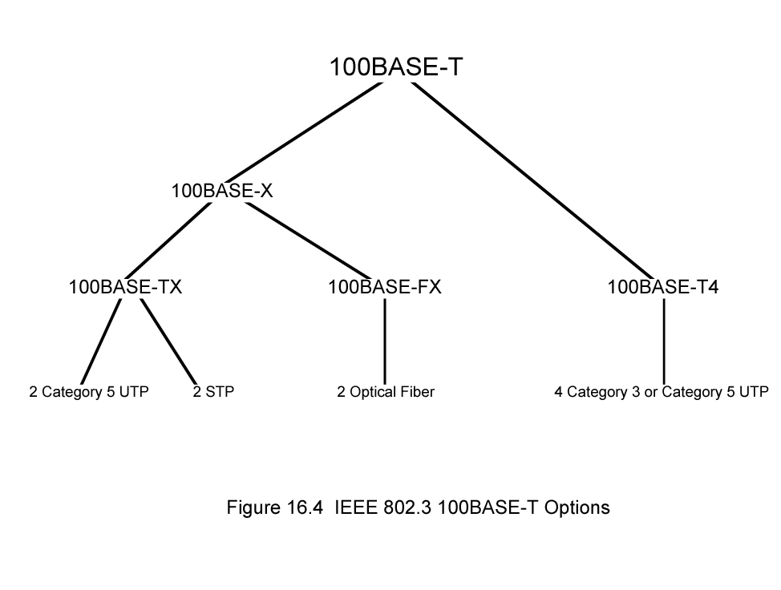
100BASE-T Options

Slide 28
Operasi Full Duplex
Ethernet Tradisional Half-duplex
  Baik memancarkan atau menerima tetapi keduanya tidak secara serempak
Dengan Full-duplex, stasiun dapat memancarkan dan menerima secara serempak
100-Mbps Ethernet pada jalur full-duplex, perpindahan teoritis menilai 200 Mbps
Stasiun yang dipasang harus mempunyai kartu orang yang mengadaptasikan Full-duplex
Harus menggunakan menswitch poros/pusat kegiatan
  Masing-masing stasiun mendasari daerah benturan terpisah
  Sesungguhnya, tidak ada benturan
  CSMA/CD algoritma yang tidak lagi diperlukan
  802.3 MAC menggunakan format bingkai
  Stasiun yang dipasang dapat melanjut CSMA/CD

Slide 29
Konfigurasi Campuran
Ethernet cepat men-support gabungan dari 10-Mbps LANS dan lebih baru 100-Mbps LANS
E.G. 100-Mbps tulang punggung LAN untuk mendukung hub 10-Mbps
  Stasiun menyertakan ke hub 10-Mbps yang menggunakan 10BASE-T
  Hub menghubungkan untuk menswitch hub menggunakan 100BASE-T
    Dukungan 10-Mbps dan 100-Mbps
  Kapasitas tinggi dari workstation dan server menyertakan secara langsung bagi 10/100 tombol
  Tombol yang dihubungkan ke hub 100-Mbps menggunakan 100-Mbps mata rantai
  100-Mbps hub menyediakan membangun tulang punggung
    Yang dihubungkan ke router yang menyediakan koneksi ke WAN

Slide 30
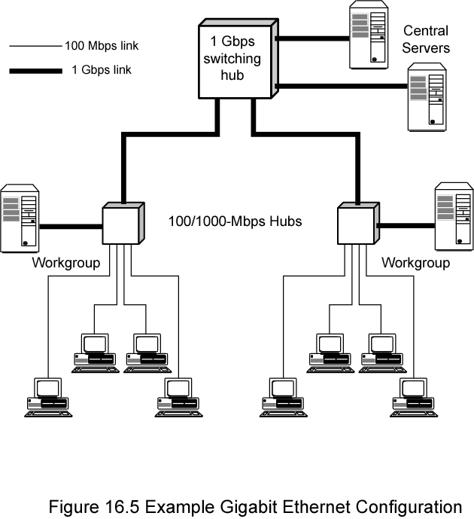
Konfigurasi Gigabit Ethernet

Slide 31
Perbedaan Dari Gigabit Ethernet
Perluasan Pembawa
Sedikitnya 4096 bit-times lama(512 untuk 10/100)
Bingkai meledak

Slide 32
Gigabit Ethernet – Fisik
1000Base-SX
  Panjang gelombangnya pendek, multimode fiber
1000Base-LX
  Pangjang gelombangnya panjang, multi or single mode fiber
1000Base-CX
  Copper jumpers <25m, shielded twisted pair
1000Base-T
  4 pairs, cat 5 UTP
Signaling - 8B/10B

Slide 33
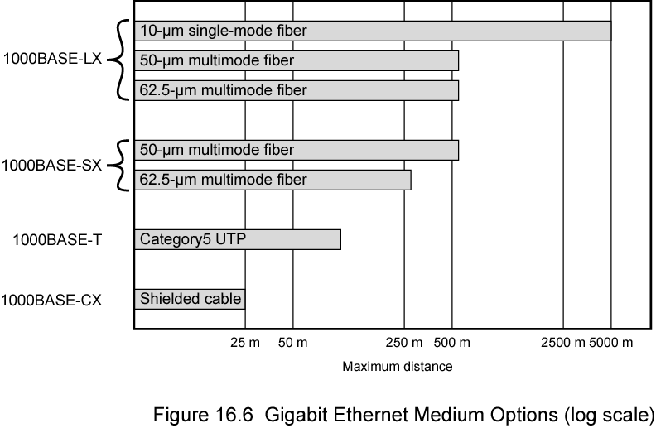
Gbit Ethernet Medium Options
(log scale)

Slide 34
10Gbps Ethernet - Penggunaan
Kecepatan tinggi, interkoneksi lokal backbone antar kapasitas besar dari switch
Server bertani
Kampus konektifitas luas
Kemungkinkan Internet Penyedia Layanan ( ISPS) dan penyedia layanan jaringan ( NSPS) untuk menciptakan jalur dengan kecepatan yang sangat tinggi dengan biaya sangat rendah
Ijinkan konstruksi MANs dan WANs
  Hubungan secara geografis membubarkan LANS antar kampus atau poin-poin kehadiran ( PoPS)
Ethernet bersaing dengan ATM dan teknologi WAN yang lain
10-Gbps Ethernet menyediakan nilai substansiil dari ATM

Slide 35
10Gbps Ethernet- Keuntungan
Tidak mahal, konsumsi bandwidth dikonversi antara Ethernet Paket Dan ATM sel
Jaringan adalah Ethernet, dalam garis yang bertemu ujungnya
IP dan Ethernet bersama-sama menawarkan Qos dan lalu lintas yang menjaga ketertiban pendekatan ATM
Lalu lintas yang maju teknologi rancang-bangun tersedia untuk para pemakai dan penyedia
Variasi dari standar alat penghubung optik (panjang gelombang dan jarak saluran) yang ditetapkan untuk 10 Gb Ethernet
Optimasi operasi dan harga dari LAN, MAN, atau WAN

Slide 36
10Gbps Ethernet - Keuntungan
Jarak saluran maksimum meliput 300 m sampai 40 km
Hanya full-duplex mode
10GBASE-S ( pendek ):
  850 nm pada multimode fiber
  Di atas 300 m
10GBASE-L ( panjang )
  1310 nm pada single-mode fiber
  Di atas 10 km
10GBASE-E ( yang diperluas)
  1550 nm pada single-mode fiber
  Di atas 40 km
10GBASE-LX4:
  1310 nm pada single-mode atau multimode fiber
  Di atas 10 km
  Wavelength-Division Multiplexing ( WDM) arus bit ke seberang empat gelombang cahaya

Slide 37
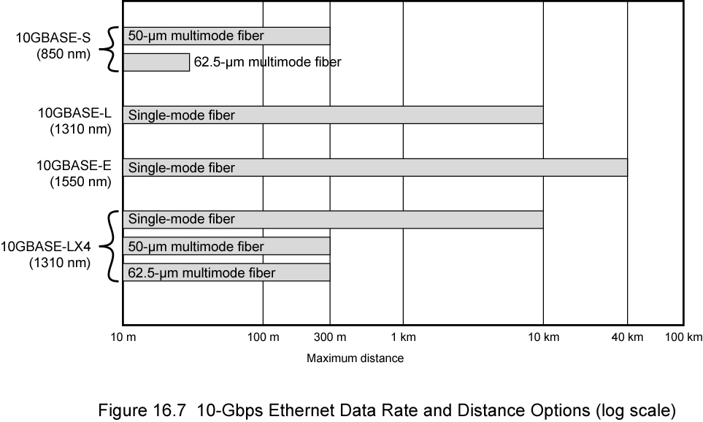
10Gbps Ethernet Pilihan Jarak ( Skala Log)

Slide 38
Tanda Bunyi( 802.5)
yang dikembangkan Dari Tanda [yang] komersil IBM's membunyikan
Oleh karena Kehadiran IBM's, Tanda [Cincin/Arena] telah memperoleh penerimaan lebar
Tidak pernah mencapai ketenaran Ethernet
[Yang] sekarang ini, dasar tanda [yang] diinstall besar membunyikan produk
Penguasaan pasar [yang] mungkin untuk merosot

Slide 39
Ring Operation
Masing-Masing Pengulang menghubungkan [bagi/kepada] dua (orang) yang lain via mata rantai transmisi searah
Alur tertutup tunggal
Data mentransfer sedikit-demi sedikit dari satu pengulang kepada yang berikutnya
Pengulang memperbaharui dan memancarkan kembali bit masing-masing
Pengulang melaksanakan penyisipan data, resepsi data, kepindahan data
Pengulang bertindak sebagai titik pemasangan
Paket yang dipindahkan oleh pemancar setelah satu perjalanan [membulatkan/ mengelilingi] [cincin/arena]

Slide 40
Mendengarkan Fungsi Status
Neliti [lewat/ sampaikan] arus bit untuk pola teladan
Alamat [dari;ttg] setasiun dipasang
Ijin Tanda untuk memancarkan
Copy bit [datang/berikutnya] dan mengirim kepada setasiun dipasang
[Sedang;Selagi] bit masing-masing penyampaian
Modifikasi bit [sebagai/ketika] [itu] lewat
e.g. untuk menandai (adanya) suatu paket telah dicopy ( ACK)

Slide 41
Memancarkan Fungsi Status
Setasiun mempunyai data
Pengulang mempunyai ijin
Mei menerima bit [datang/berikutnya]
Jika [cincin/arena] menggigit panjangnya lebih pendek dibanding paket
Irim . balik ke setasiun untuk mengecek ( ACK)
Mei lebih dari satu paket pada [atas] [cincin/arena]
Penyangga/Bantalan untuk transmisi kembali yang kemudian

Slide 42
Membypass Status
Isyarat menyebarkan pengulang yang lampau dengan tidak ada penundaan ( selain dari penundaan perkembangbiakan)
Solusi parsial ke masalah keandalan ( lihat kemudian)
Capaian yang ditingkatkan

Slide 43
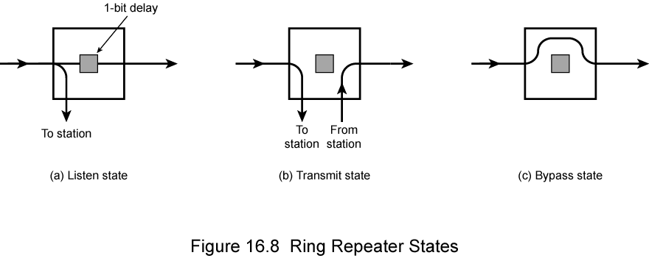
[Cincin/Arena] Negara Pengulang

Slide 44
802.5 MAC Protocol
Bingkai kecil ( Tanda) beredar;kan ketika kosong
Setasiun menantikan tanda
;Ubah satu bit di (dalam) tanda untuk membuat ia/nya SOF untuk bingkai data
Nambahkan catatan istirahat bingkai data
Perjalanan pulang pergi Buatan Bingkai dan diserap dengan pemancaran setasiun
Setasiun kemudian memasukkan/menyisipkan tanda baru ketika transmisi telah menyelesaikan dan memimpin tepi mengembalikan bingkai tiba
Di bawah beban [cahaya/ ringan], beberapa pemborosan/ketidakcakapan
Di bawah muatan berat, protes

Slide 45
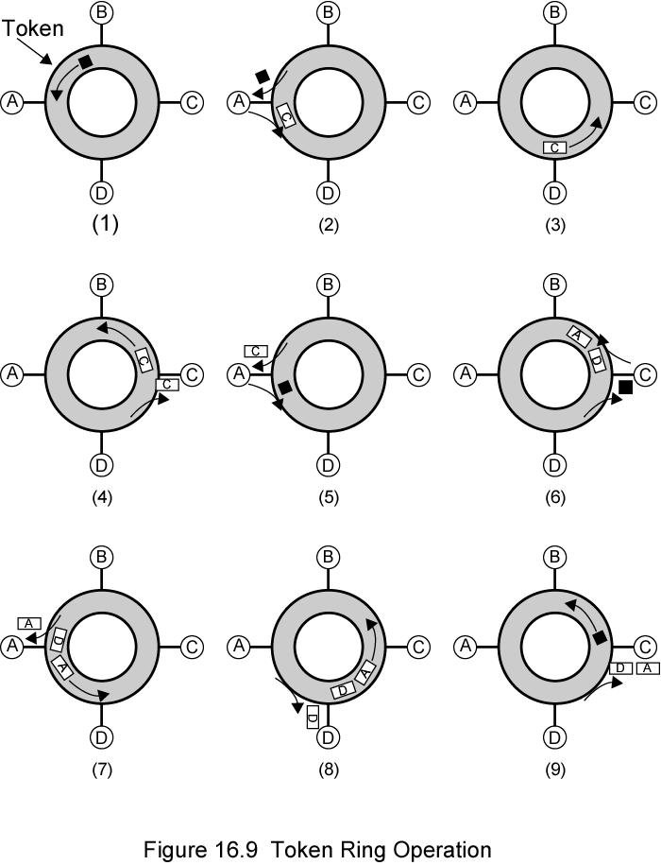
Token Ring
Operation

Slide 46
Dedicated Token Ring
Poros/Pusat kegiatan pusat
Tindak sebagai tombol
Titik rangkap penuh untuk menunjuk mata rantai
Concentrator bertindak sebagai pengulang tingkatan bingkai
Tidak (ada) tanda [lewat/ sampaikan]

Slide 47
802.5 Physical Layer
Data Rate 4 16 100
Medium UTP,STP,Fiber
Signaling Differential Manchester
Max Frame 4550 18200 18200
Access Control TP or DTR TP or DTR DTR
Note: 1Gbit specified in 2001
  Uses 802.3 physical layer specification

Slide 48
Fibre Channel - Background
Saluran I/O
Arahkan menunjuk titik atau multipoint comms mata rantai
Perangkat keras mendasarkan
Kecepatan tinggi
Jarak sangat pendek
Data Pemakai memindahkan/bergerak dari penyangga/bantalan sumber ke destiation penyangga/bantalan
Koneksi Jaringan
Poin-Poin Akses yang saling behubungan
Perangkat lunak mendasarkan protokol
Kendali Arus, Pendeteksian Kesalahan & Kesembuhan
;Akhir;I koneksi sistem

Slide 49
Fibre Channel
terbaik Untuk kedua-duanya teknologi
Saluran mengorientasikan
Data mengetik qualifier untuk menaklukkan muatan penghasil untung bingkai
Tingkatan Mata rantai membangun dihubungkan dengan I/O ops
Protokol menghubungkan spesifikasi untuk mendukung Arsitektur I/O ada
E.G. SCSI
Jaringan mengorientasikan
terdiri dari banyak bagian penuh Antar[A] berbagai tujuan
Amati untuk mengamati connectivas
Internetworking [bagi/kepada] lain teknologi koneksi

Slide 50
Kebutuhan Saluran Serat
Mata rantai rangkap penuh dengan dua serabut saban menghubungkan
100 Mbps untuk 800 Mbps pada [atas] garis tunggal
rangkap penuh 200 Mbps untuk 1600 Mbps saban menghubungkan
atas [Bagi/Kepada] 10 km
kecil Connectors
High-Capacas Pemanfaatan, Ketidakpekaan Jarak
Connectivas lebih besar dibanding multidrop saluran ada
Ketersediaan lebar
yaitu. komponen baku
Berbagai cost/performance tingkatan
Sistem kecil ke supercomputers
Mbawa berbagai perintah alat penghubung ada menetapkan untuk protokol jaringan dan saluran ada
Gunakan mekanisme pengangkutan umum berdasar pada point-to-point mata rantai dan suatu menswitch jaringan
Dukung sederhana menyandi dan membingkai rencana
Pada gilirannya mendukung berbagai saluran dan protokol jaringan

Slide 51
Fibre Channel Elements
Akhir Sistem- [Tangkai pohon/bengkak urat]
Unsur-Unsur yang diswitch- jaringan atau pabrik
Komunikasi ke seberang menunjuk mata rantai titik

Slide 52
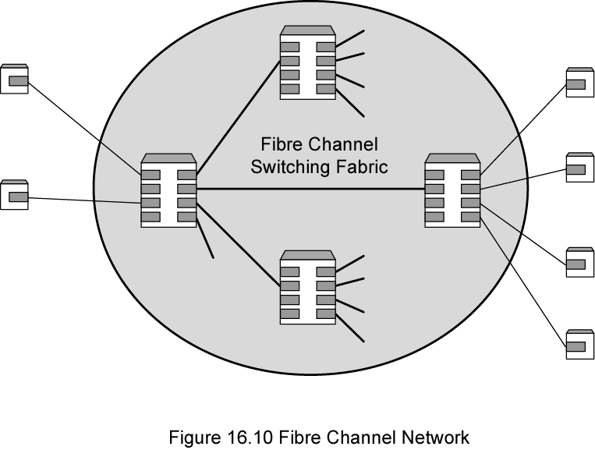
Fibre Channel Network

Slide 53
Arsitektur Protokol Saluran Serat ( 1)
FC-0 Phisik Media
Serabut berhubung dengan mata untuk [yang] interlokal
kabel sesumbu untuk kecepatan tinggi jarak pendek/singkat
STP untuk kecepatan [yang] lebih rendah jarak pendek/singkat
FC-1 Protokol Transmisi
8B/10B Isyarat [yang] menyandi
FC-2 Yang membingkai Protokol
Topologi
Bingkai format
Arus Dan Kendali Kesalahan
Urutan dan pertukaran ( pengelompokan bingkai logis)

Slide 54
Arsitektur Protokol Saluran Serat ( 2)
FC-3 Jasa Umum
Termasuk yang multicasting
FC-4 [Yang] memetakan
Pemetaan saluran dan jasa jaringan ke saluran serat
e.g. IEEE 802, ATM, IP, SCSI

Slide 55
Saluran Serat Phisik Media
Sediakan cakupan pilihan untuk phisik medium, data menilai pada [atas] medium, dan topologi jaringan
Pasangan terbelit yang dilindungi, Kabel sesumbu Video, dan serabut berhubung dengan mata
Data menilai 100 Mbps untuk 3.2 Gbps
Point-To-Point dari 33 m [bagi/kepada] 10 km
Saluran Serat Phisik Media

Slide 56
Pabrik Saluran Serat
Topologi umum [memanggil/hubungi] pabrik atau menswitch topologi
Topologi sewenang-wenang meliputi sedikitnya satu tombol untuk saling behubungan jumlah sistem akhir
Mei juga terdiri dari jaringan diswitch
Sebagian dari tombol ini yang mendukung [tangkai pohon/bengkak urat] akhir
Penaklukan transparan ke [tangkai pohon/bengkak urat]
Masing-Masing pelabuhan mempunyai alamat unik
Kapan data memancarkan ke dalam pabrik, membingkai tombol [bagi/kepada] [tangkai pohon/bengkak urat] yang (mana) memasang pelabuhan tujuan penggunaan menunjukkan menentukan penempatan
Yang manapun [menyampaikan/kirim] bingkai ke [tangkai pohon/bengkak urat] berkait dengan tombol sama atau bingkai perpindahan ke tombol bersebelahan untuk mulai penaklukan ke tujuan remote

Slide 57
Keuntungan Pabrik
Scalabilas kapasitas
[Sebagai/Ketika/Sebab] pelabuhan tambahan ditambahkan, mengumpulkan kapasitas peningkatan jaringan
Mperkecil buntu dan perkelahian
Peningkatan Throughput
Protokol mandiri
Jarak tidak dapat merasakan
Tombol Dan Mata rantai Transmisi Teknologi boleh ber;ubah tanpa mempengaruhi keseluruhan bentuk wujud
Bebankan pada [atas] [tangkai pohon/bengkak urat] memperkecil
[Tangkai pohon/bengkak urat] Saluran Serat yang bertanggung jawab untuk memanage point-to-point koneksi antar[a] [dirinya] sendiri dan pabrik
Pabrik yang bertanggung jawab untuk menaklukkan dan pendeteksian kesalahan

Slide 58
Alternative Topologies
Point-To-Point Topologi
Hanya dua pelabuhan
secara langsung Dihubungkan, dengan tidak ada campurtangan tombol
Tidak (ada) penaklukan
Topologi Pengulangan/Jerat yang diputuskan sewenang-wenang
Sederhana, murah topologi
atas [Bagi/Kepada] 126 [tangkai pohon/bengkak urat] di (dalam) pengulangan/jerat
Operasi dengan kasar setara dengan [cincin/arena] tanda
Topologi, Media Transmisi, dan data tingkat tarip mungkin (adalah) dikombinasikan

Slide 59
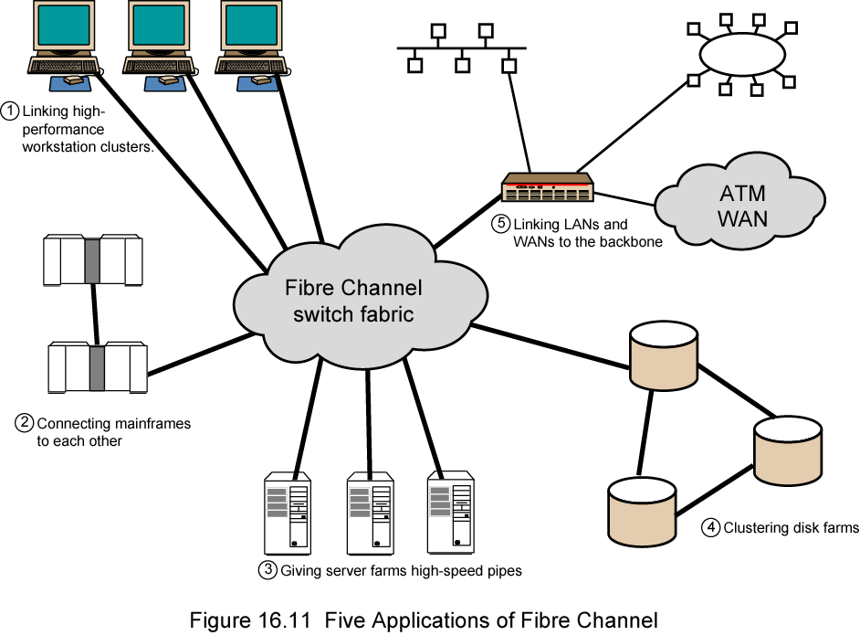
Five Applications of Fibre Channel

Slide 60
Fibre Channel Prospects
yang didukung Oleh Asosiasi Saluran Serat
Kartu Alat penghubung untuk aplikasi [yang] berbeda tersedia
Paling secara luas menerima sebagai alat sekeliling saling behubungan
Untuk menggantikan seperti rencana SCSI
[Yang] secara teknis [bagi/kepada] LAN kebutuhan kecepatan tinggi umum
Harus bersaing dengan Ethernet Dan ATM LANS
Harga Dan Capaian Isu [perlu] mendominasi pertimbangan [dari;ttg] ini bersaing teknologi

Slide 61
Required Reading
Stallings chapter 16
Web sites on Ethernet, Gbit Ethernet, 10Gbit Ethernet, Token ring, Fibre Channel etc.

